Slide 1

A Grande Transformação
Karl Polanyi
Ciências Sociais e Desenvolvimento
MDCI @ISEG-Universidade de Lisboa
19 Outubro 2022

Slide 2
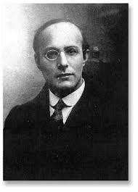
“ A nossa tese é que a ideia de um mercado capaz de se auto-ajustar é uma mera utopia”

Slide 3
A GRANDE TRANSFORMAÇÃO
-» A obra de Polanyi é uma das obras mais citadas por cientistas sociais, devido à contribuição para o debate em torno da globalização e qual o papel que o mercado e o Estado podem desempenhar à luz do que nos diz a história
-» O livro oferece uma história da emergência do liberalismo de mercado e as suas consequências políticas, económicas e sociais:
-» Uma das críticas mais poderosas do mercado livre sem regras: a ideia de que quer as sociedades nacionais como a economia global podem ser organizadas por meio de mercados autorregulados

Slide 4


Slide 5
A GRANDE TRANSFORMAÇÃO
-» O livro está organizado em 3 partes:
  A Primeira e Terceira Partes focam-se no contexto que levou à Primeira Grande Guerra, a Grande Depressão, a ascensão do fascismo na Europa Continental, o New Deal nos EUA e o primeiro plano quinquenal da União Soviética – e aqui tenta dar resposta a um puzzle:

Slide 6
A GRANDE TRANSFORMAÇÃO
  Porque é que um período prolongado de relativa paz e prosperidade na Europa que durou de 1815 a 1914 deu bruscamente lugar a uma guerra mundial seguida por um colapso económico e novamente por uma guerra mundial?

Slide 7
A GRANDE TRANSFORMAÇÃO
  A Segunda Parte – a parte central do livro – oferece a resposta de Polanyi a este puzzle:
      Na primeira metade da Segunda Parte do livro, Polanyi retorna à primeira sociedade que se tornou numa sociedade claramente capitalista no século XIX e onde começa a Revolução Industrial: a Inglaterra
      Polanyi mostra como os pensadores ingleses respondem às disrupções causadas pelo impacto dos novos tempos industriais (mecanização, produção em escala, etc) desenhando a teoria do liberalismo do mercado;

Slide 8
A GRANDE TRANSFORMAÇÃO
      Na base desta teoria está a crença de que para a sociedade humana se tornar mais eficiente e beneficiar da industrialização tem que se subordinar aos mercados autorregulados;
      Sendo a Inglaterra então a “oficina do mundo” e a potência dominante, esta crença – eficiência/produtividade - tornou-se o princípio organizador da economia mundial, diz Polanyi.

Slide 9
A GRANDE TRANSFORMAÇÃO
na segunda metade desta Segunda Parte, Polanyi analisa como o liberalismo de mercado transformou radicalmente os modos de vida e a organização social acabando por gerar uma resposta inevitável: uma reacção destinada a proteger a sociedade do impacto do mercado livre;
Estes esforços (reacção) revelaram que o liberalismo de mercado da altura e que progressivamente parecia caminhar para governar a economia global acabava por criar fortes tensões sociais no seio das nações e entre elas;

Slide 10
A GRANDE TRANSFORMAÇÃO
-» Para Polanyi esta tentativa de organizar a economia global segundo os princípios do mercado livre está na origem do fracasso da paz após a Primeira Grande Guerra e que conduziria à Grande Depressão. A esta tentativa, Polanyi chama a Primeira Grande Transformação; (incrustação)
-» A Segunda Grande Transformação, segundo Polanyi, é a ascensão do totalitarismo como consequência da emergência da economia de mercado livre, ou seja, da Primeira Grande Transformação (movimento duplo)

Slide 11
A GRANDE TRANSFORMAÇÃO
-» Polanyi procura contestar a visão do mercado livre que se autorregula mostrando como difere claramente da realidade histórica das sociedades humanas, recorrendo a duas ideias centrais no seu pensamento: incrustação e movimento duplo.

Slide 12
A GRANDE TRANSFORMAÇÃO
GRANDES CONCEITOS/IDEIAS DE POLANYI:
INCRUSTAÇÃO (embeddedness) exprime a ideia de que a economia não é autónoma, como a teoria económica dominante quer que ela seja, mas está subordinada à acção da política, da religião e das relações sociais:
-»Polanyi sustenta que até ao século XIX a economia humana (ou o mercado) esteve sempre incrustada na sociedade. E depois tenta mostrar como uma economia de mercado inteiramente autorregulada requer que os seres humanos e o meio circundante sejam convertidos em meras mercadorias – o que só poderia garantir a destruição tanto da sociedade como do meio natural ambiente.

Slide 13
A GRANDE TRANSFORMAÇÃO
GRANDES CONCEITOS/IDEIAS DE POLANYI:
MOVIMENTO DUPLO (double movement) exprime a ideia dos dois tipos de configurações que emergem no seio da sociedade face às consequências das acções do mercados livres sem restrições e que demonstra como a autorregulação do mercado está longe de ser uma realidade e que é o ser humano que tem a função de regulador do mercado:
    Um movimento do laisse-faire que pressiona pela expansão do mercado livre
    (2) Um contramovimento de protecção que emerge como resistência à desincrustação da economia;

Slide 14
A GRANDE TRANSFORMAÇÃO
GRANDES CONCEITOS/IDEIAS DE POLANYI:
MOVIMENTO DUPLO (cont.)
-» (2) A criação de barreiras de protecção contra os efeitos de funcionamento dos mercados globais foi uma resposta espontânea e não planeada por parte dos grupos da sociedade perante as exigências impossíveis do sistema de mercado autorregulado.
-» (2) O contramovimento é destinado a reequilibrar ou a estabilizar a sociedade perante os efeitos de um mercado livre. Uma reação, espécie de contramovimento contra a expansão da economia de mercado e destinado a proteger pela lei o acesso à saúde, condições laborais decentes nas fábricas, segurança social, direitos sindicais, serviços públicos e municipais

Slide 15
A GRANDE TRANSFORMAÇÃO
GRANDES CONCEITOS/IDEIAS DE POLANYI:
MOVIMENTO DUPLO (cont.)
-»Embora Polanyi simpatize com este contramovimento, também reconhece que poderá, nalguns casos, criar um impasse económico- político perigosos. Os regimes totalitários, de cariz comunista e fascista, representavam o ricochete violento das massas humanas contra a desumanização da sociedade pela lógica mercantil….
-»Quando deixou de haver um movimento capaz de impor a sua solução para a crise, as tensões aumentaram, permitindo que o fascismo adquirisse a força necessária à conquista do poder, rompendo em simultâneo com o laisse-faire e com a democracia…
-» E esta leitura/observação de Polanyi é uma lição para o presente…..

Slide 16
POLANYI: AGORA
E ONDE ESTAMOS HOJE, MAIS DE 75 ANOS DEPOIS DA GRANDE TRANSFORMAÇÃO?

Slide 17
Desde a Crise Financeira de 2008…
(1) O Impacto da Recessão Económica e Austeridade em Países Industrializados
(2) Re-emergência de movimentos populistas e de extremas, quer de direita e de esquerda
(3) Crescentes Desigualdades Domésticas e Globais
(4) Classes Médias em Crises – Operariado em Crise
(5) Empresas Globais/Multinacionais parecem ser quem define as regras do jogo da economia mundial

Slide 18
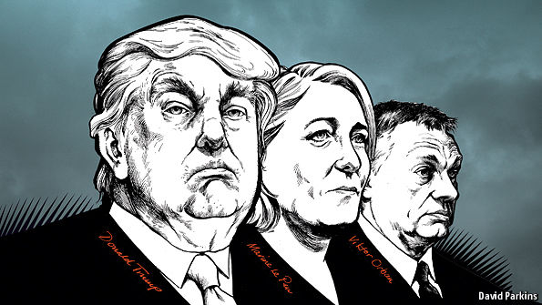
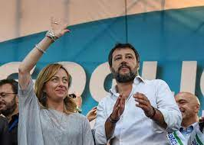

Slide 19
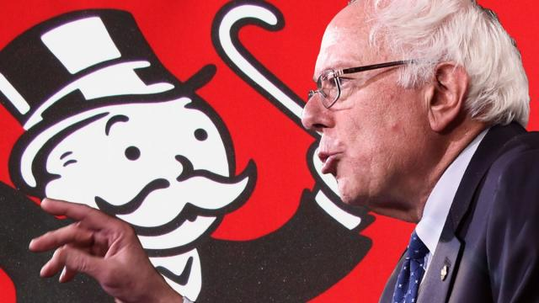
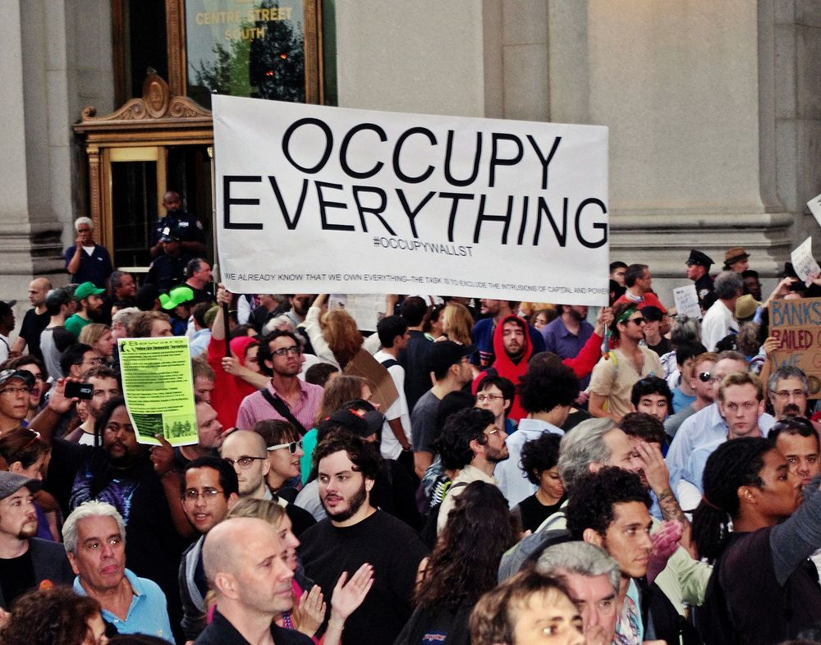

Slide 20
PEW RESEARCH Fev. 2020

Slide 21
PEW RESEARCH Fev. 2020

Slide 22
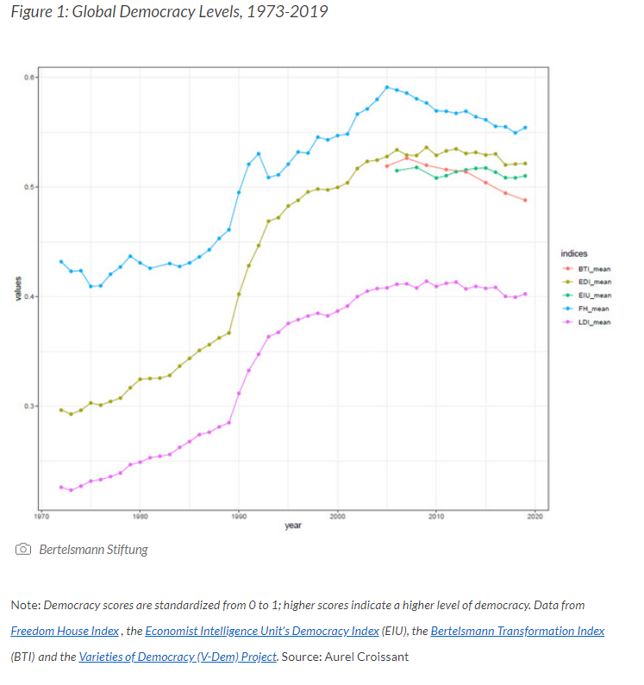
Democracia em retrocesso

Slide 23
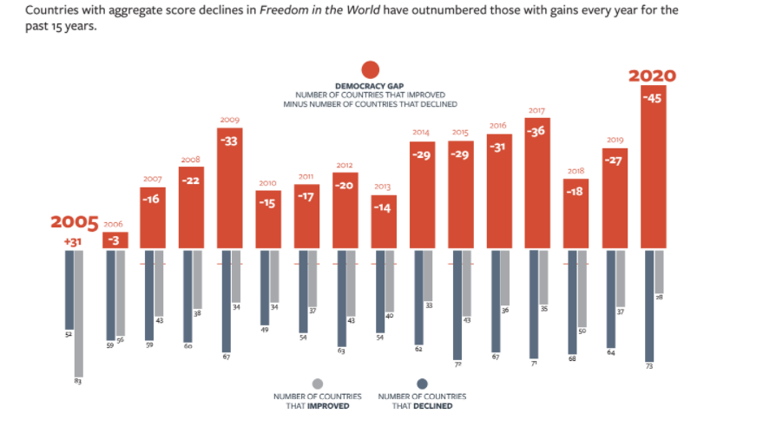
Source:Freedom House, 2021

Slide 24
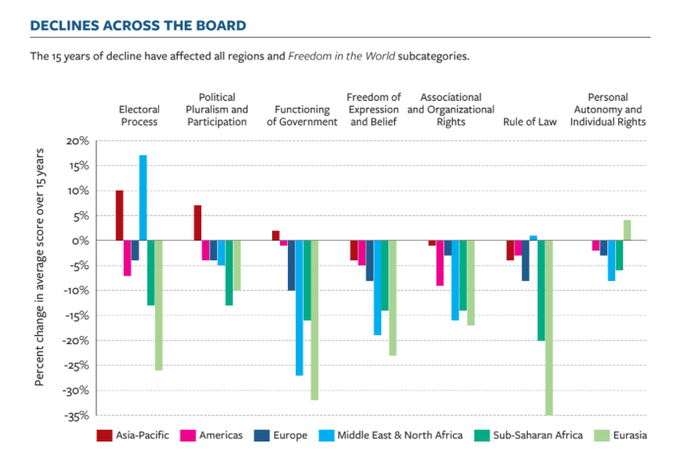
Source:Freedom House, 2021

Slide 25

Financial Times,
18 de Setembro 2019

Slide 26
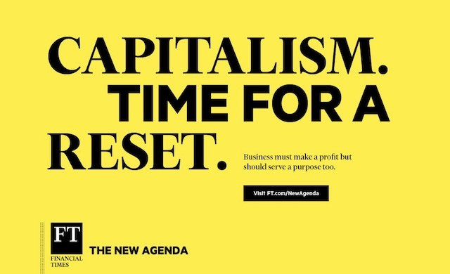

Slide 27
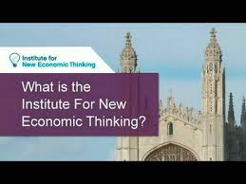

Slide 28


Slide 29


Slide 30


Slide 31
UMA NOVA REVOLUÇÃO INDUSTRIAL “IN THE MAKING”

Slide 32
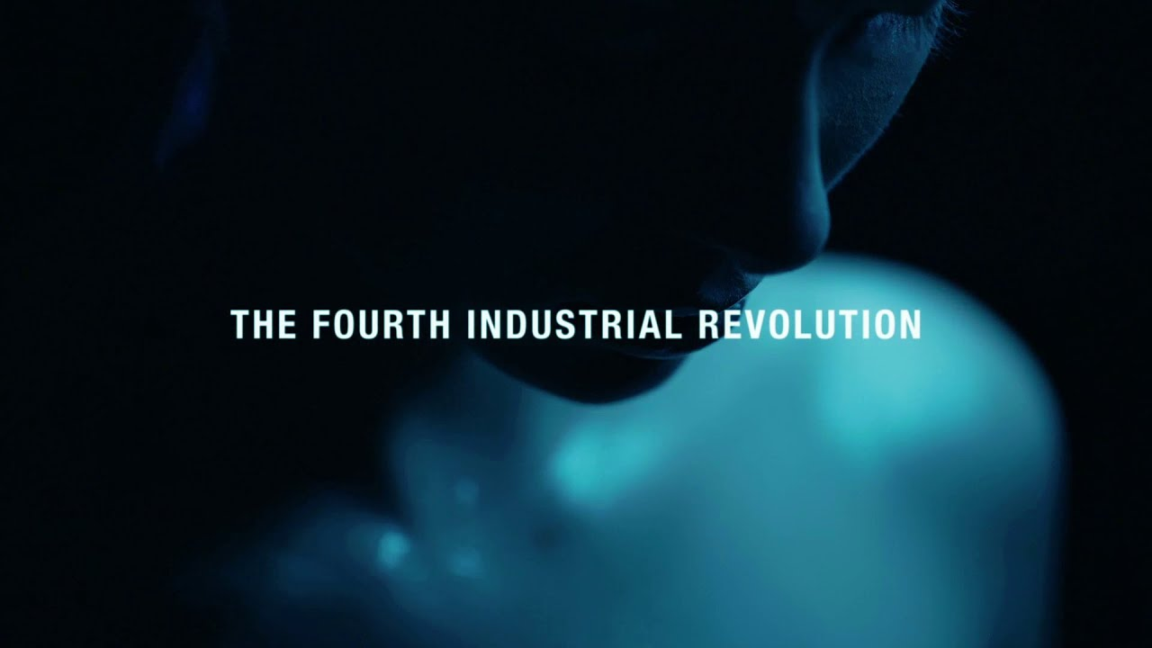
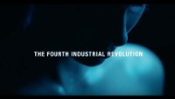

Slide 34
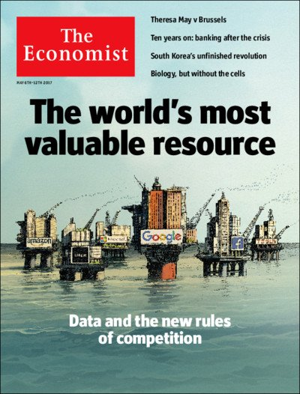

Slide 35
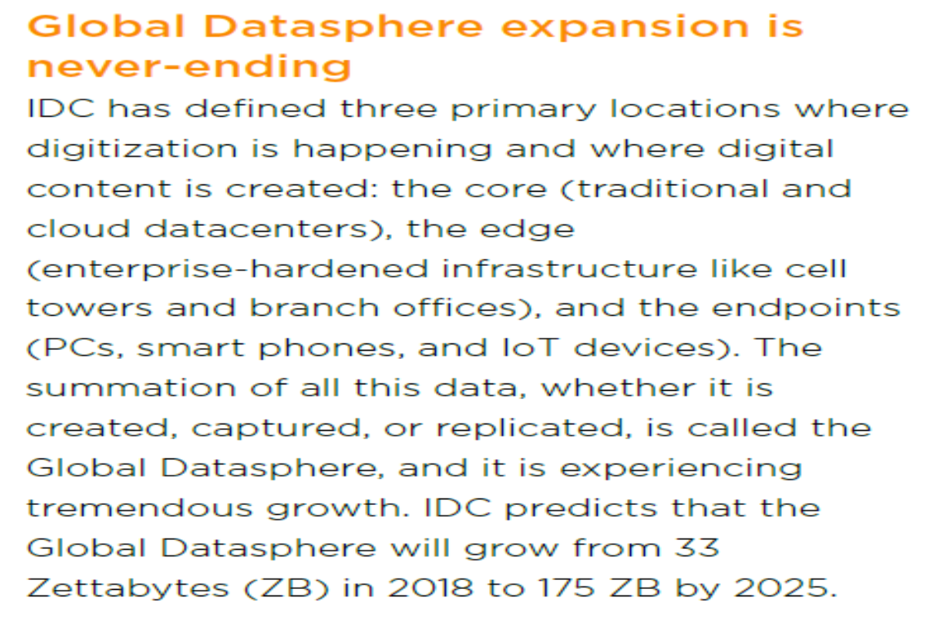
GLOBAL DATASPHERE (IDC, 2018)

Slide 38


Slide 39

DATA PESSOAL COMO UM NOVO ACTIVO (WEF, 2011)
- Data Pessoal = data criada por e sobre pessoas
-» data voluntária– criada e voluntariamente partilhada pelas pessoas
-» data observada – capturada através do que fica grvada sobre os movimentos/acções das pessoas
-» data inferida – análise de data voluntária+ Data observada

Slide 40
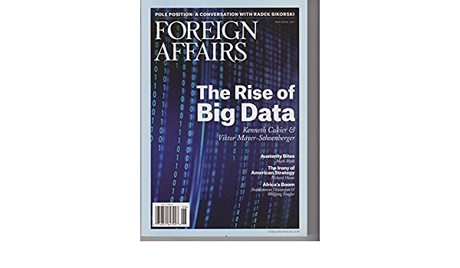
DATAFICAÇÃO
(Cukier & Mayer-Schoenberger, 2013)
-» A Emergência da Dataficação não é o mesmo que Digitalização
-» Transformar todos os aspectos da vida em data
-» Uma vez dataficados, podem ser transformados em valor
-» monetização de data

Slide 42
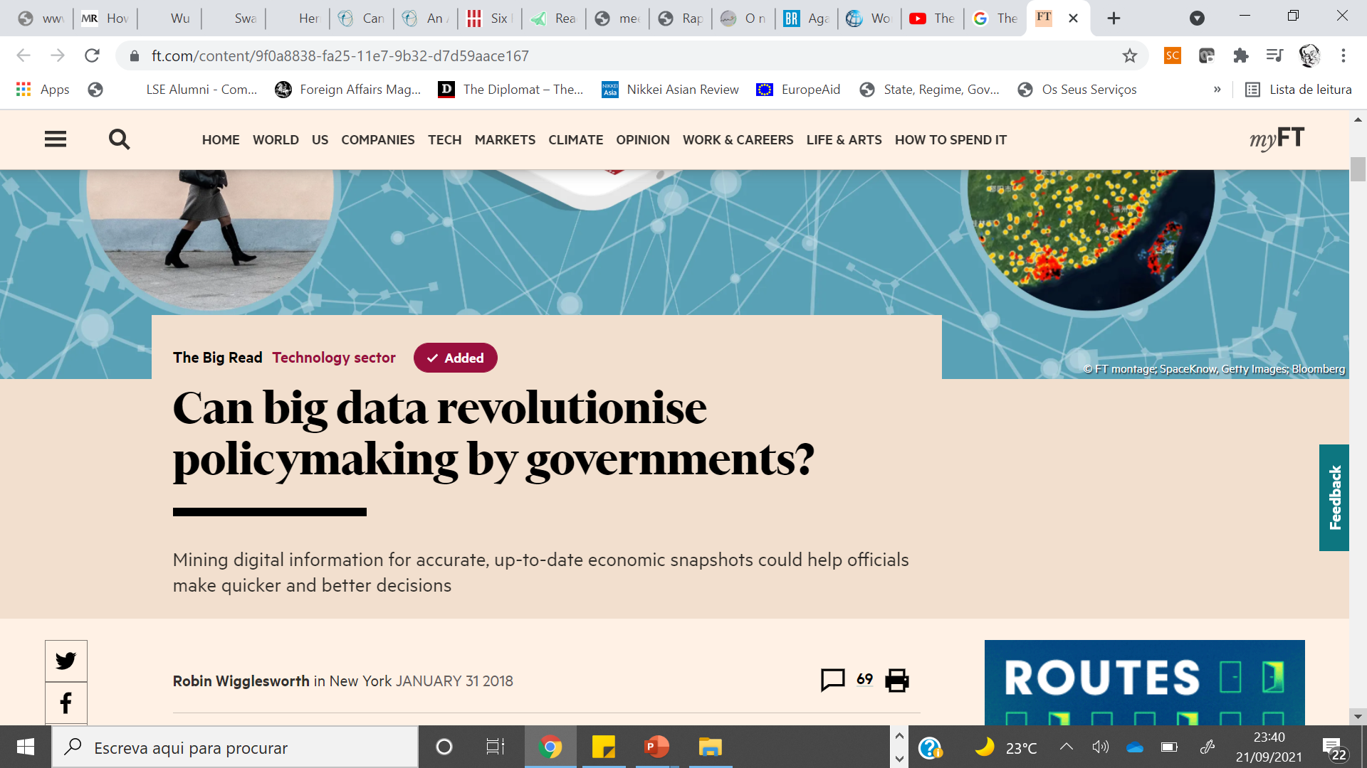

Slide 46



Slide 48
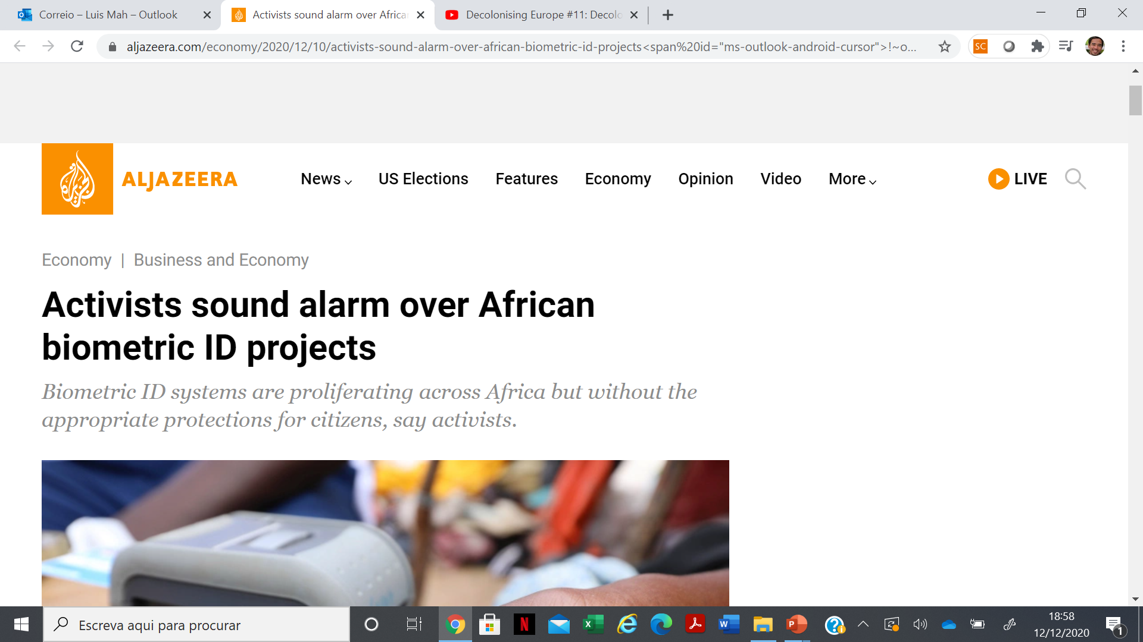

Slide 49
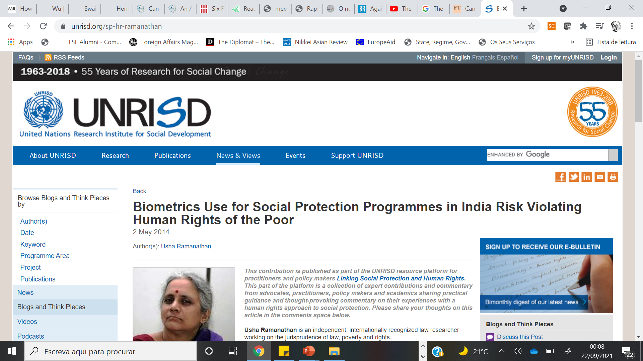

Slide 50
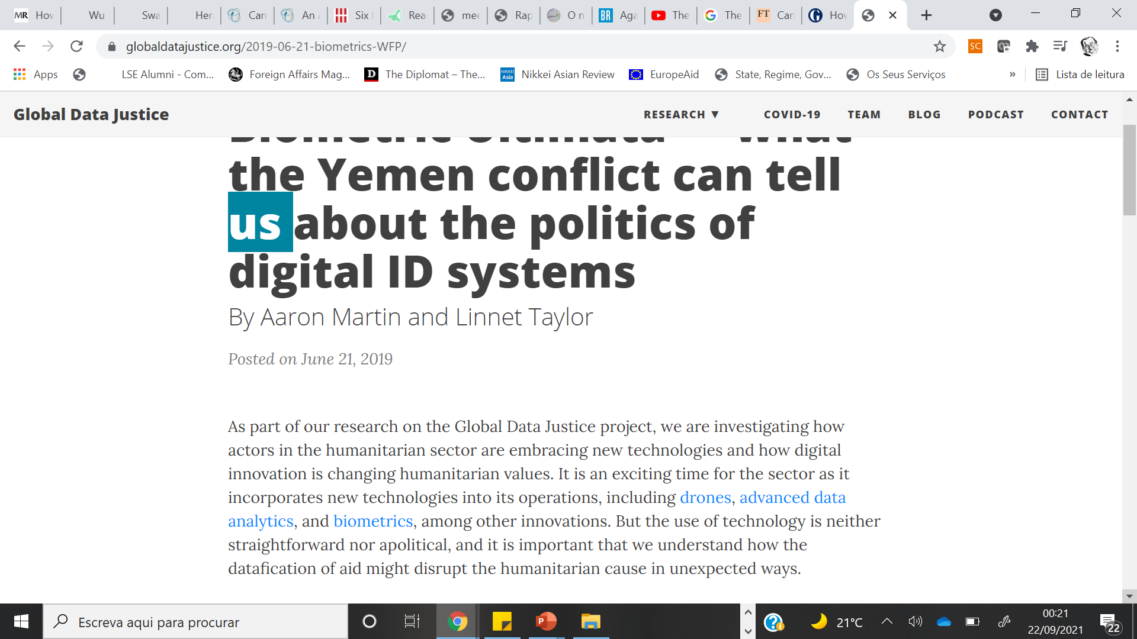

Slide 51
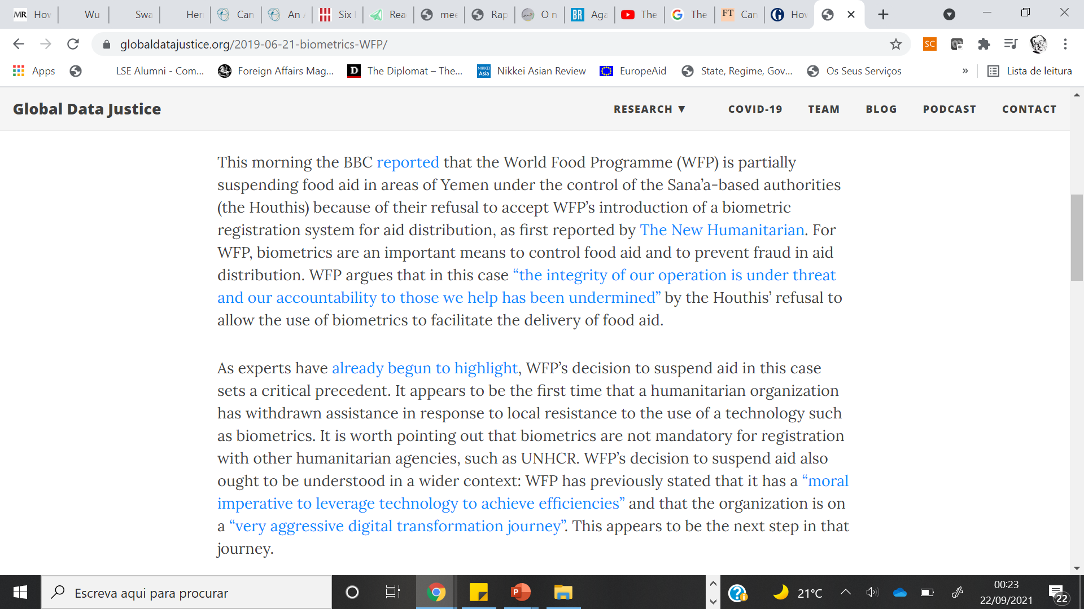

Slide 52
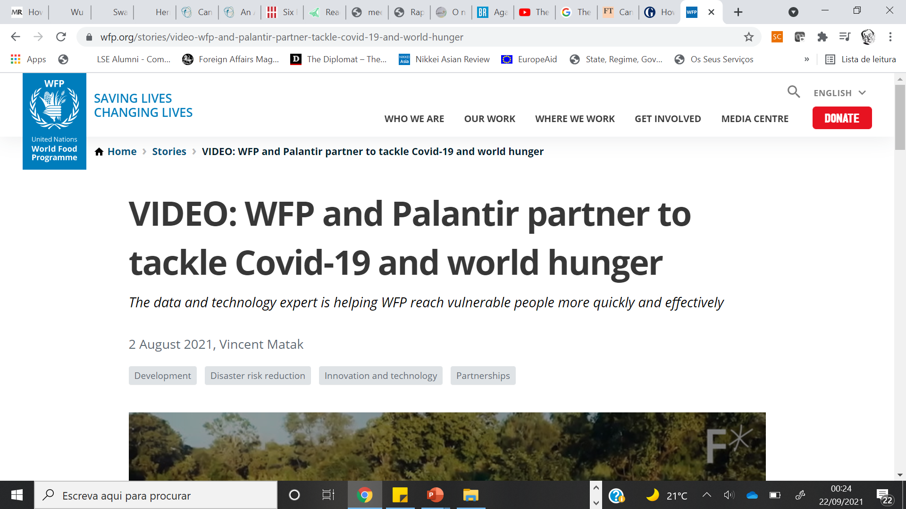


Slide 53
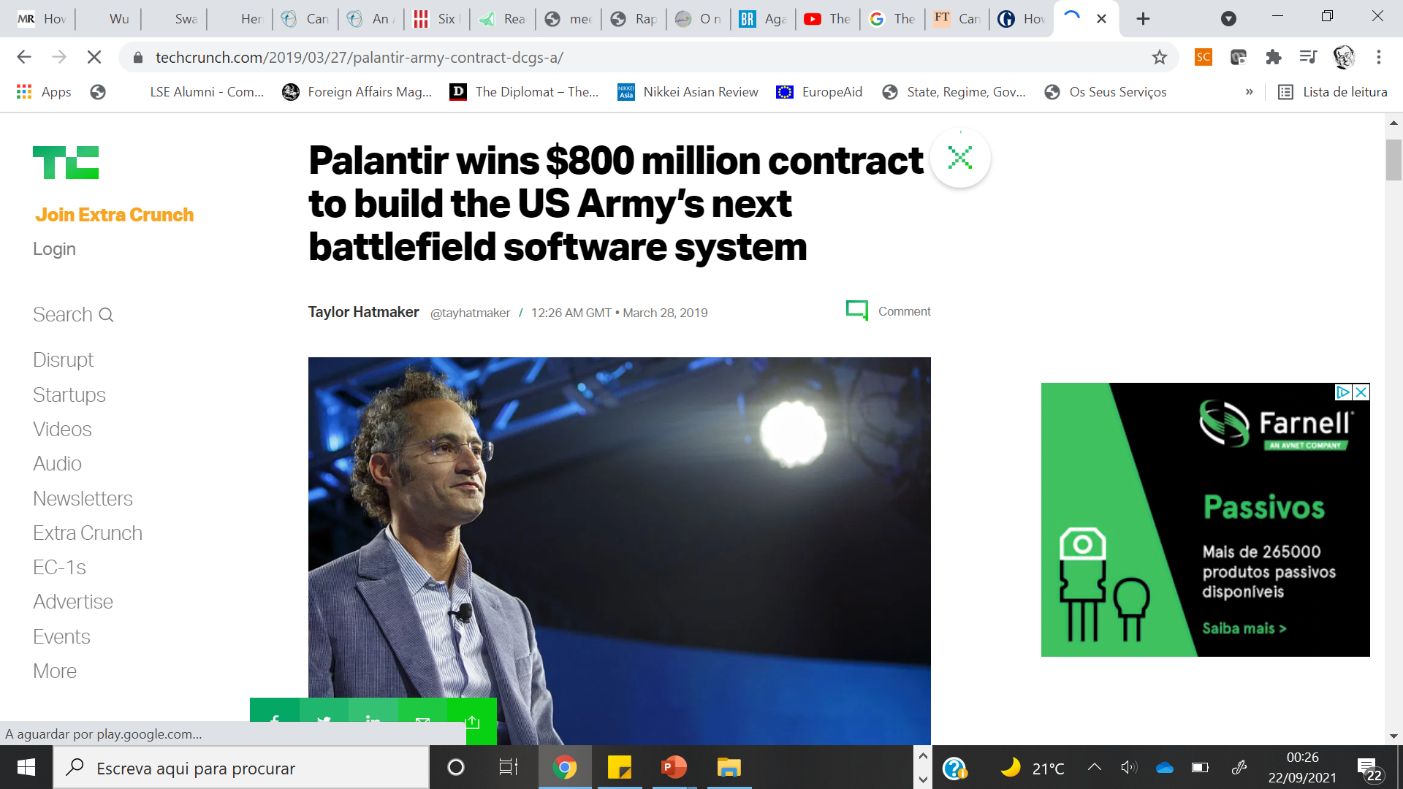

Slide 54
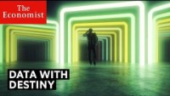
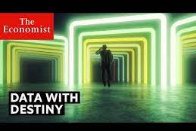

Slide 55
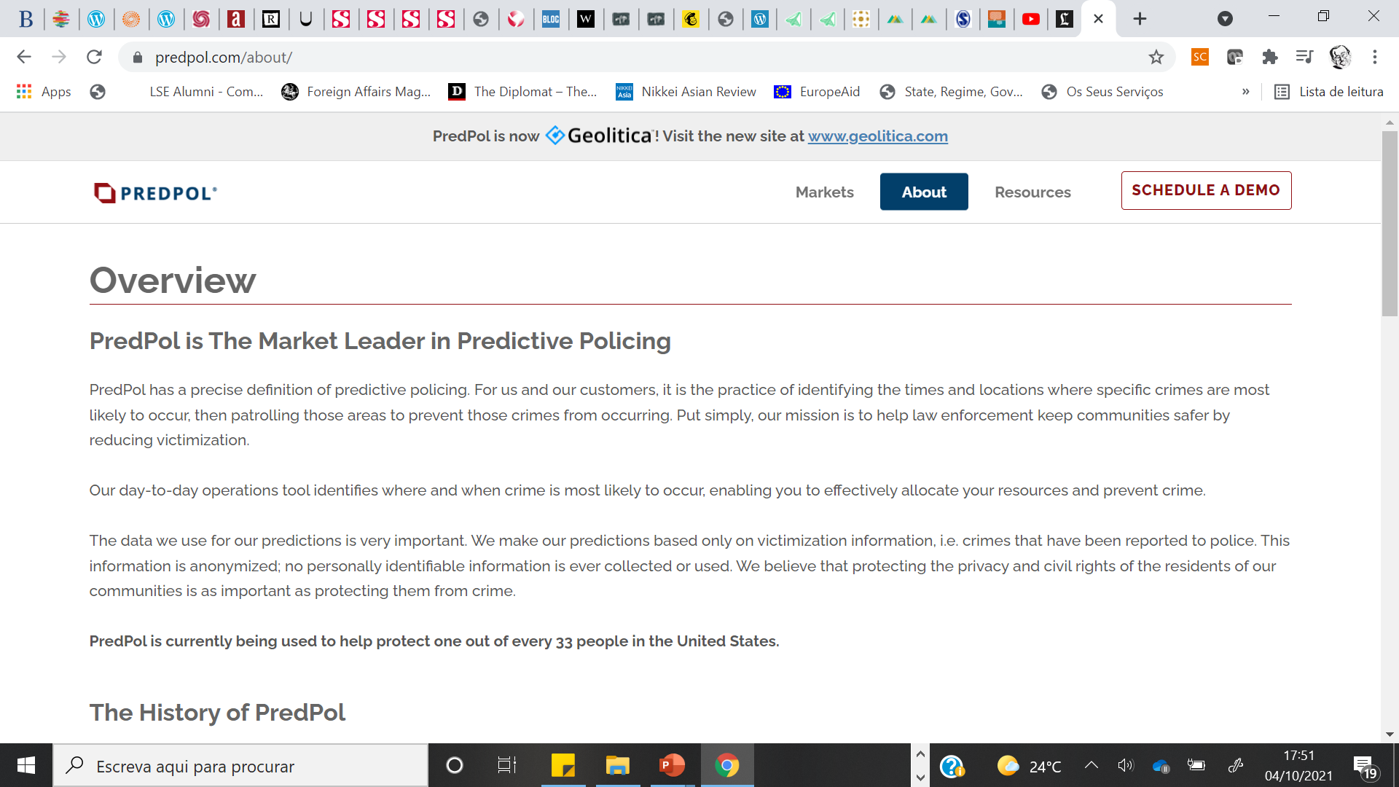

Slide 56
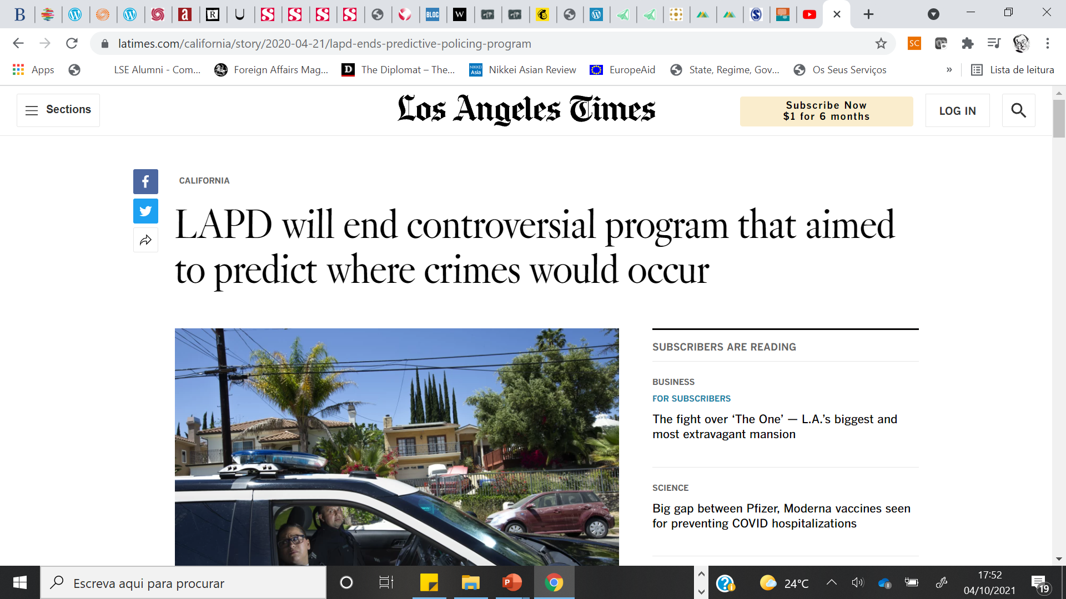

Slide 57
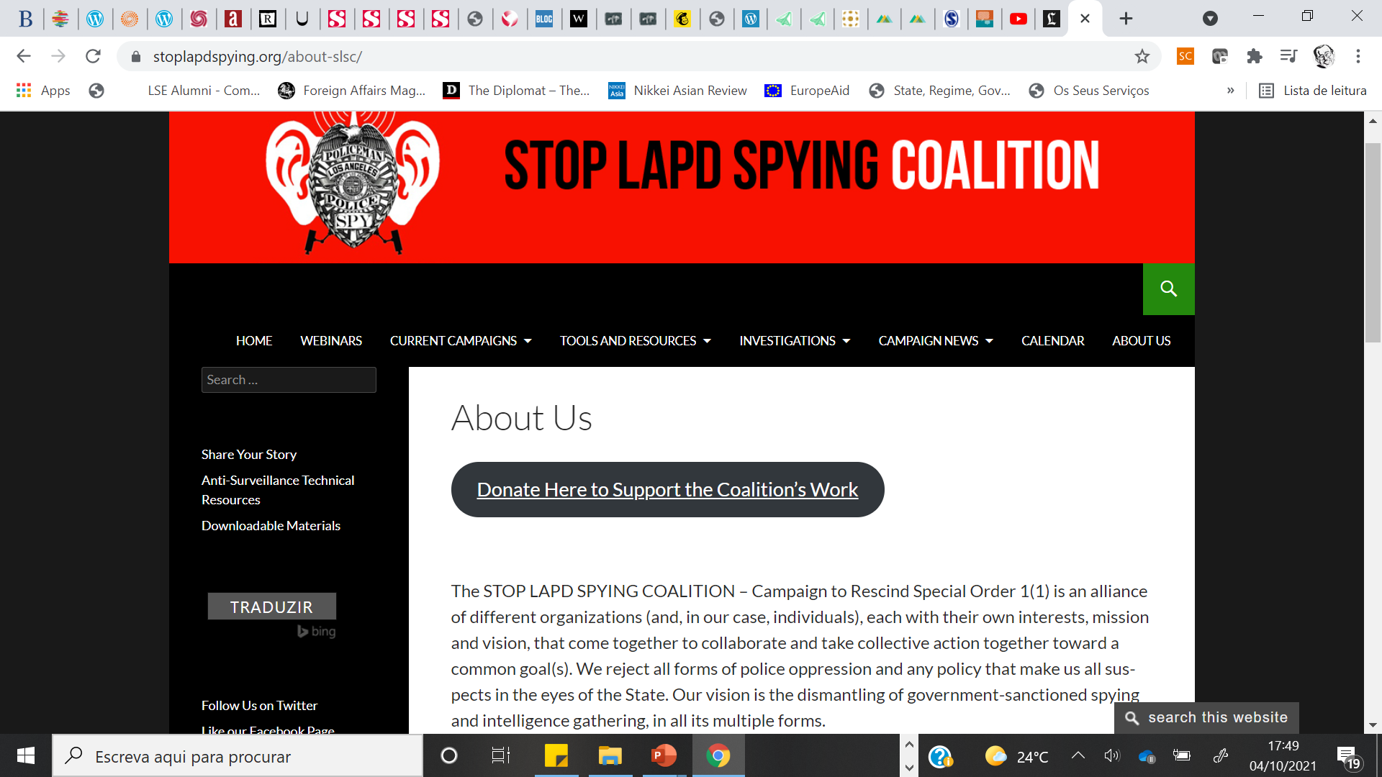

Slide 58
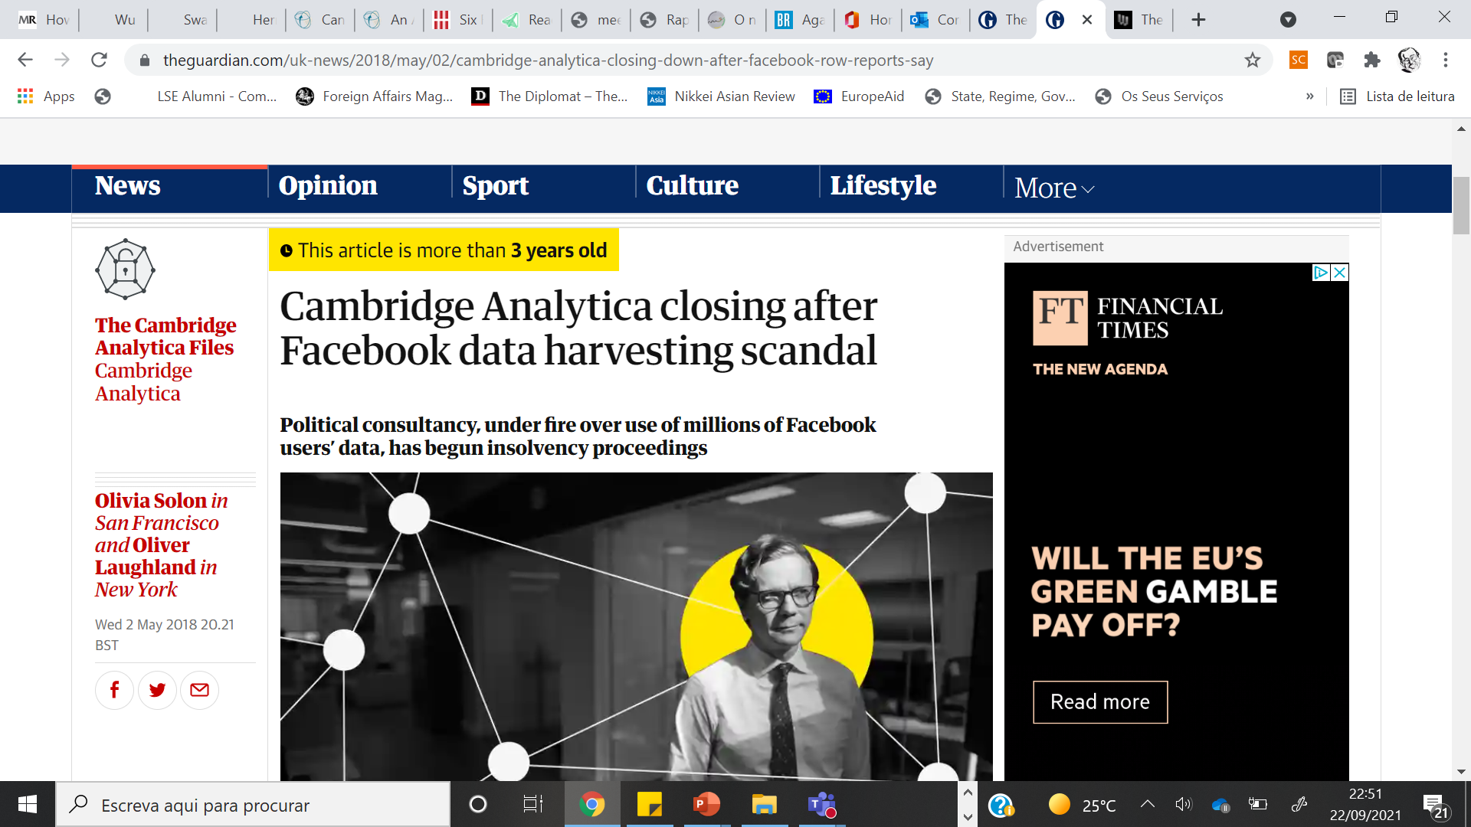

Slide 59
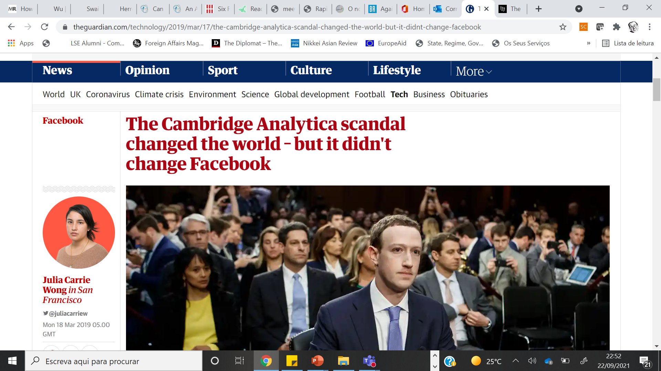

Slide 60








BIG TECH!
A imagem Esta Fotografia de Autor Desconhecido está licenciada ao abrigo da CC BY-SA
A imagem Esta Fotografia de Autor Desconhecido está licenciada ao abrigo da CC BY-SA
A imagem Esta Fotografia de Autor Desconhecido está licenciada ao abrigo da CC BY-SA
A imagem Esta Fotografia de Autor Desconhecido está licenciada ao abrigo da CC BY-SA
A imagem Esta Fotografia de Autor Desconhecido está licenciada ao abrigo da CC BY-SA-NC
A imagem Esta Fotografia de Autor Desconhecido está licenciada ao abrigo da CC BY-SA-NC
A imagem Esta Fotografia de Autor Desconhecido está licenciada ao abrigo da CC BY-SA

Slide 61
A Emergência…..
 | 2006 |  | 2010 |  | 2015
Rank | Company | Sector | Company | Sector | Company | Sector
1 | Exxon Mobil | Oil and Gas | PetroChina | Oil and Gas | Apple | TECH
2 | General Electric | Industrial | Exxon Mobil | Oil and Gas | Exxon Mobil | Oil and Gas
3 | Microsoft | TECH | Microsoft | TECH | Berkshire Hathaway | Financials
4 | Citigroup | Financials | ICBC | Financials | Google | TECH
5 | BP | Oil and Gas | Apple | TECH | Microsoft | TECH
6 | Bank of America | Financials | BHP Billiton | Mining | PetroChina | Oil and Gas
7 | Royal Dutch Shell | Oil and Gas | Walmart | Retail | Wells Fargo | Financials
8 | Walmart | Retail | Berkshire Hathaway | Financials | Johnson & Johnson | Pharmaceuticals
9 | Toyota | Automotive | General Electric | Industrials | ICBC | Financials
10 | Gazprom | Oil and Gas | China Mobile | Telecom | Novartis | Pharmaceuticals
Fonte: Financial Times, various years

Slide 62
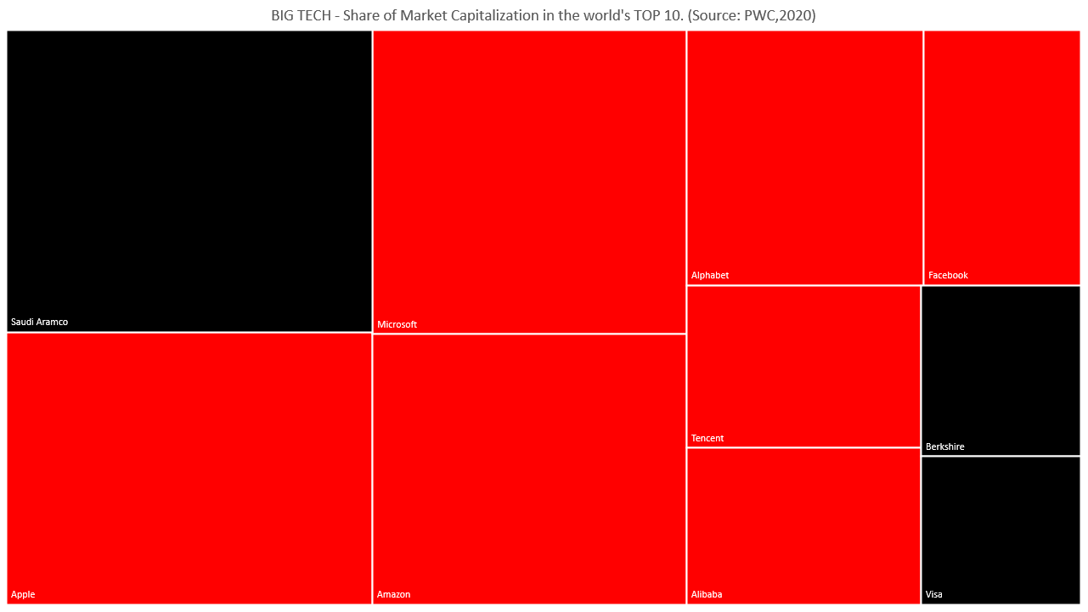

Slide 63
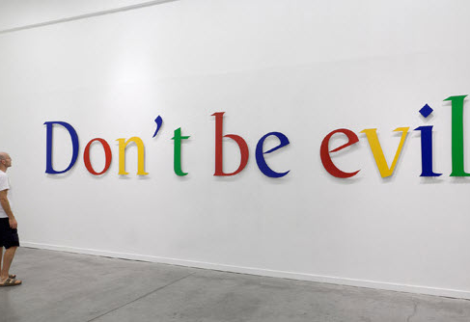
Foorohar, 2019
95% of dos utilizadores da internet abaixo dos 30 estão no Facebook ou instagram (comprada em 2012)
95% das pesquisas via Google
Google + Facebook =cerca de 90% das novas despesas em publicidade
Google + Apple= 99% dos sistemas operativos dos tlms
Apple + Microsoft = 95 % dos sistemas operativos PC
Amazon= metade do e-comércio EUA
A imagem Esta Fotografia de Autor Desconhecido está licenciada ao abrigo da CC BY

Slide 64
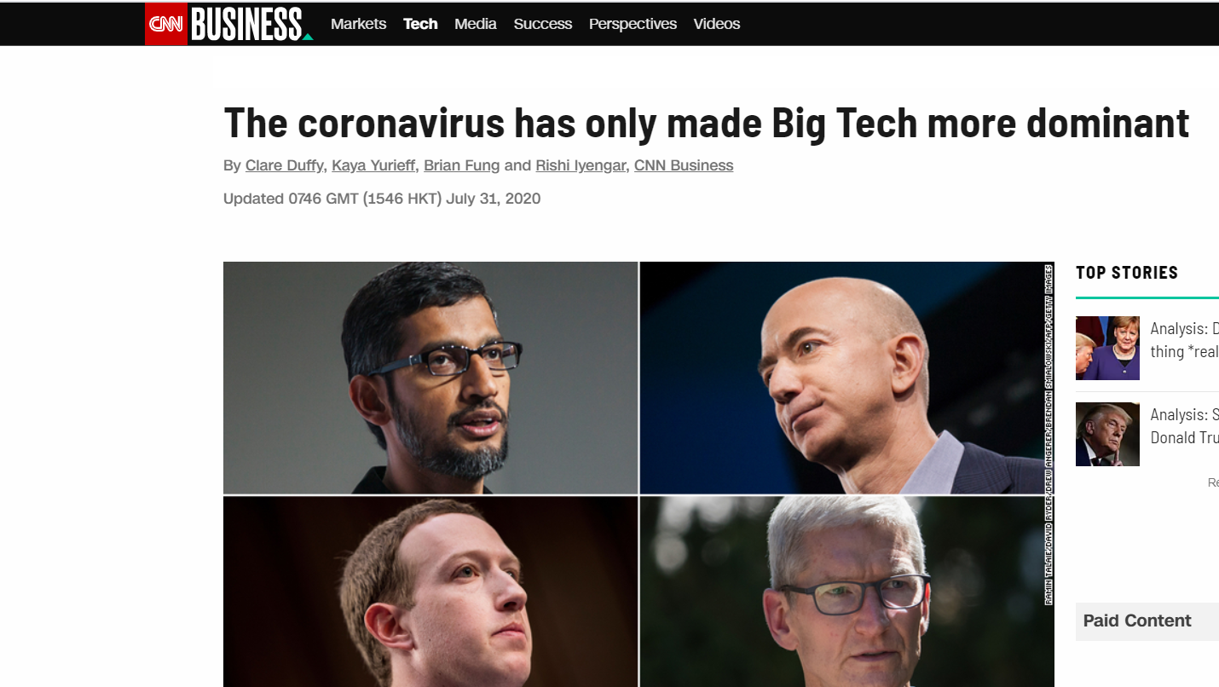

Slide 65

Financial Times,
4 de Outubro de 2017
Uber: The uncomfortable view from the driving seat
“Ever since it was founded in 2009, Uber has had a single-minded focus on one thing: the passenger. As the company grew to more than 70 countries, and earned a valuation close to $70bn, passengers’ rides got better, faster and cheaper, with usage soaring as a result. But during Uber’s years of breakneck growth, the drivers were left behind. Lawsuit piled upon lawsuit, alleging that drivers were misclassified, or that their pay was not calculated correctly. Meanwhile lots of drivers voted with their feet: nearly half of Uber drivers in the US quit in less than a year, according to company statistics collected in 2013-2015. More and more have started driving for rival Lyft, which has been gaining market share in the US, partly thanks to its pro-driver reputation.”

Slide 66

BBC,
11 de Setembro de 2019

Slide 67
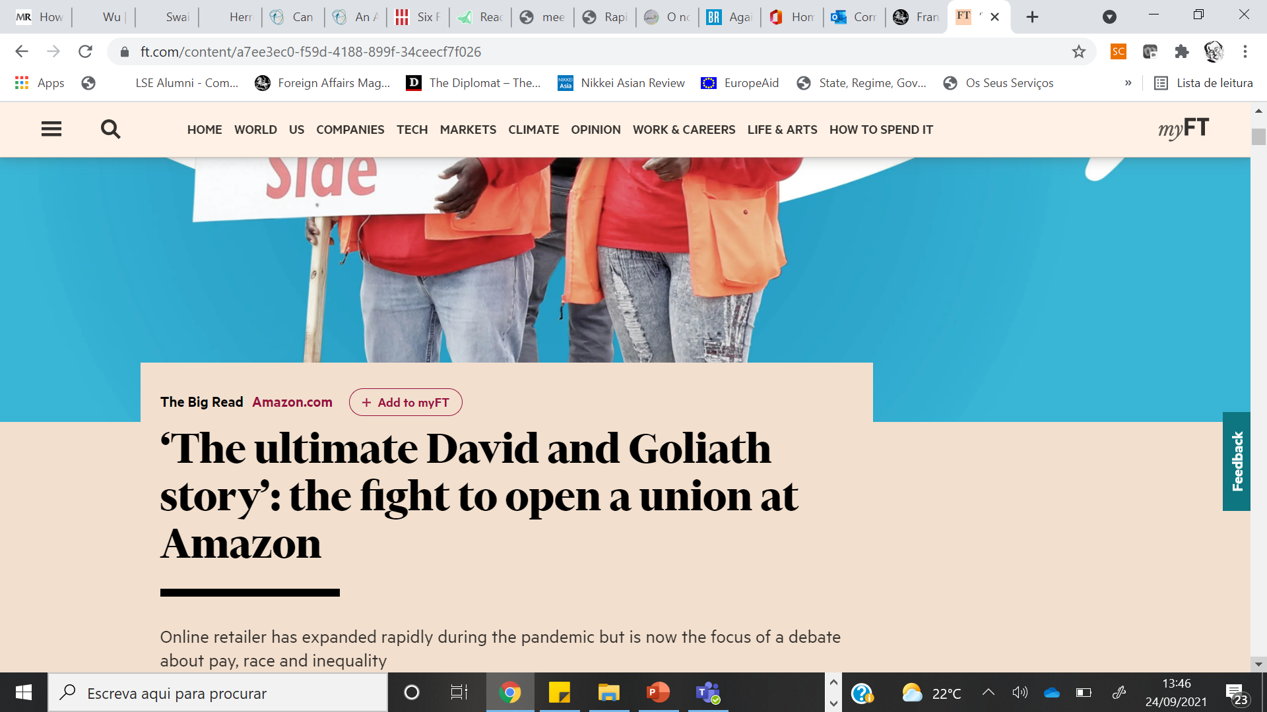

Slide 68
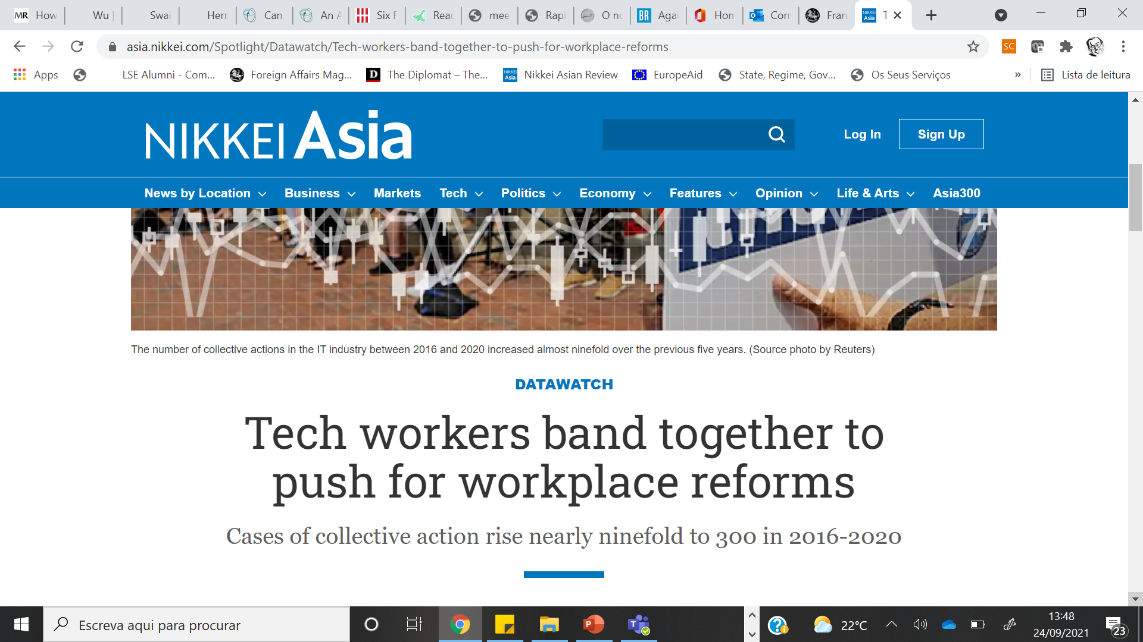

Slide 69
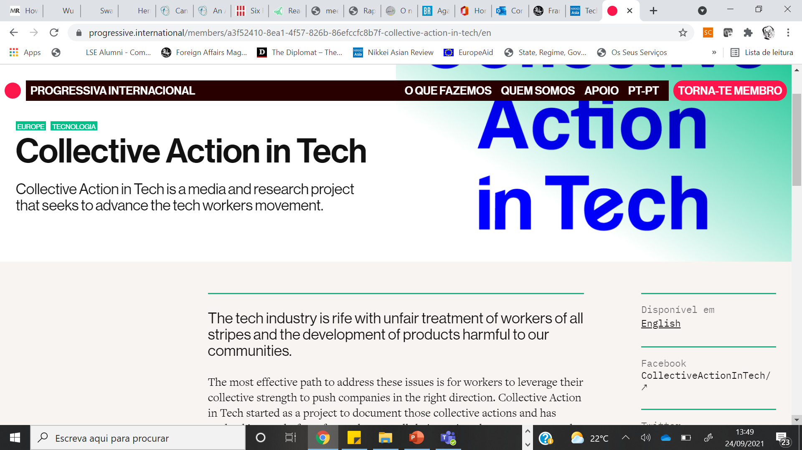

Slide 70
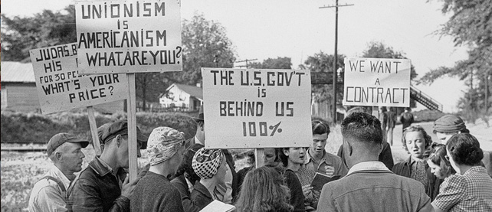

Slide 71
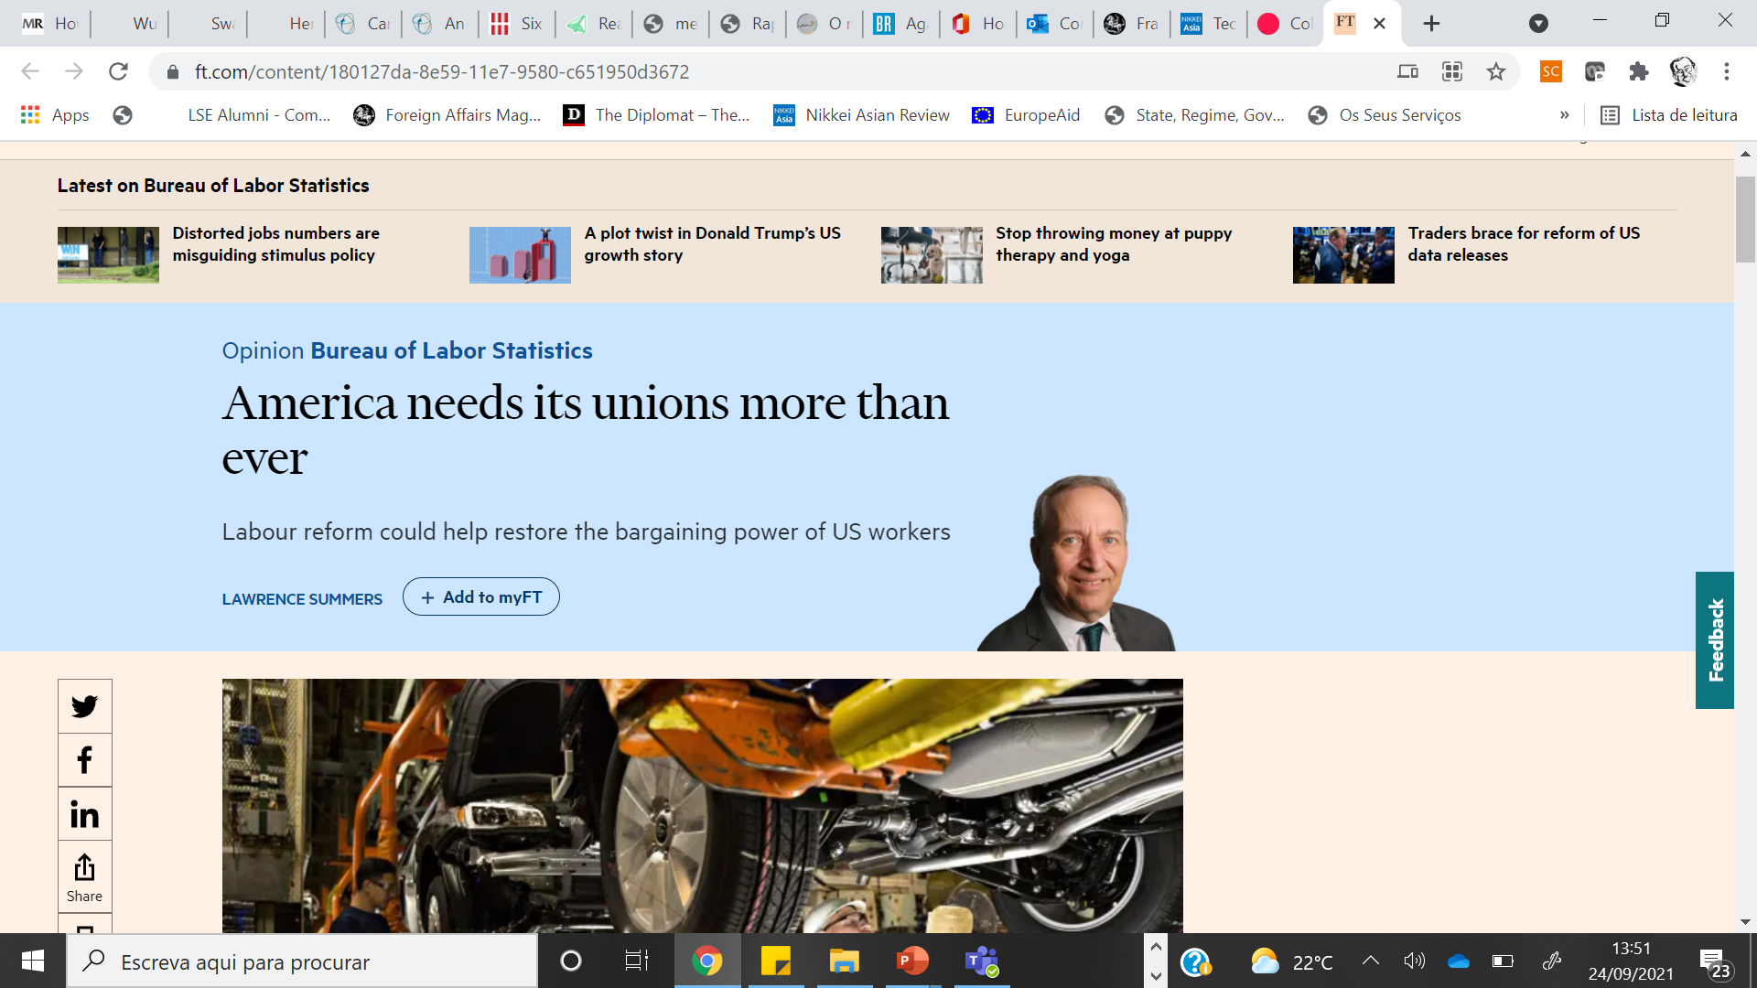

Slide 72
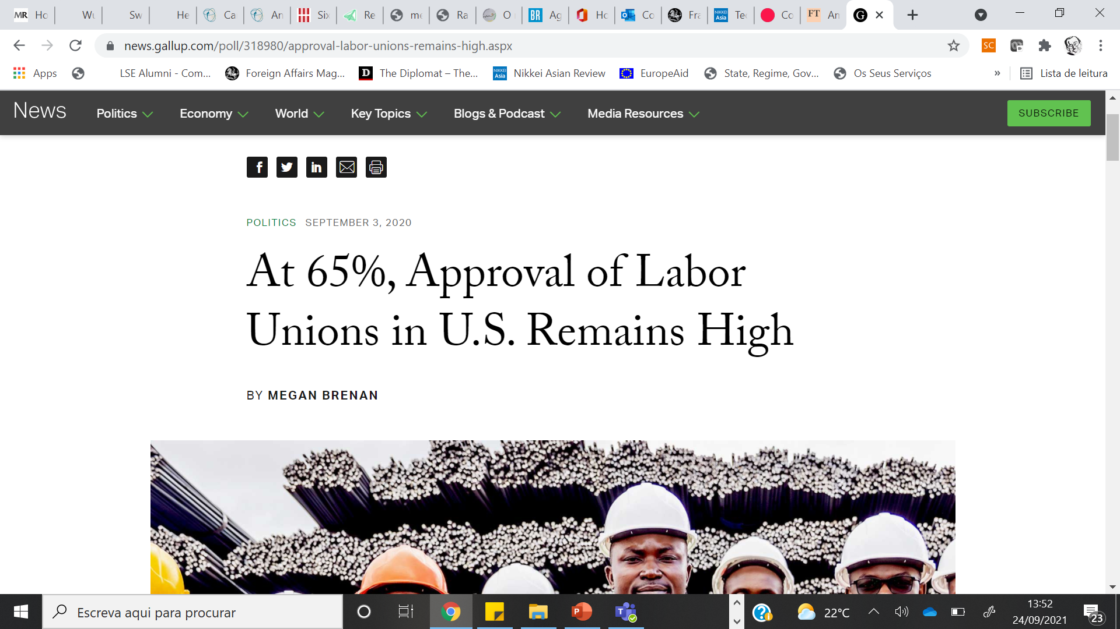

Slide 73
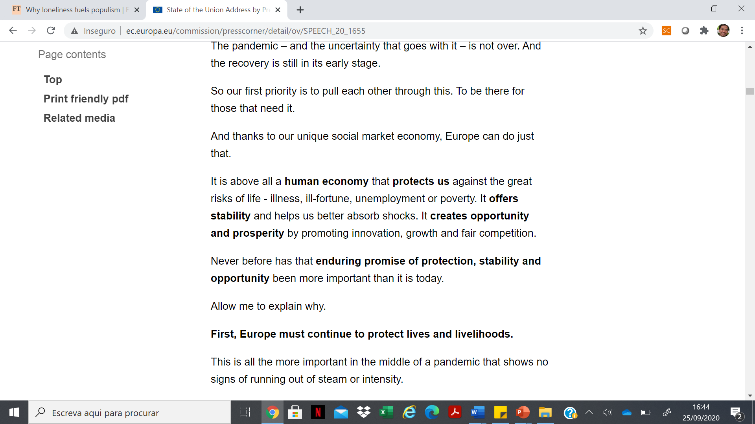

Slide 74
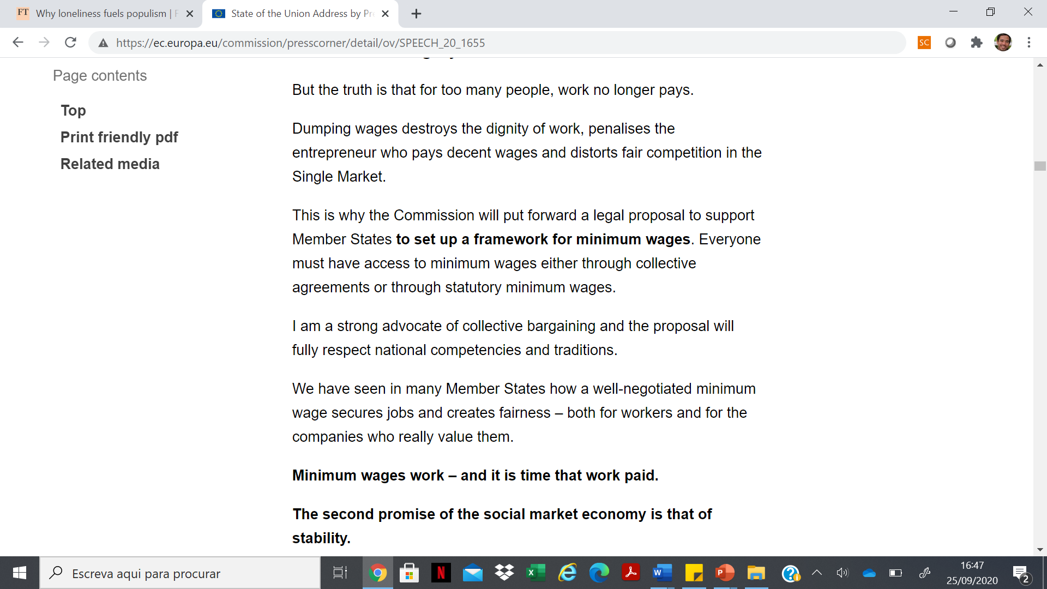

Slide 75
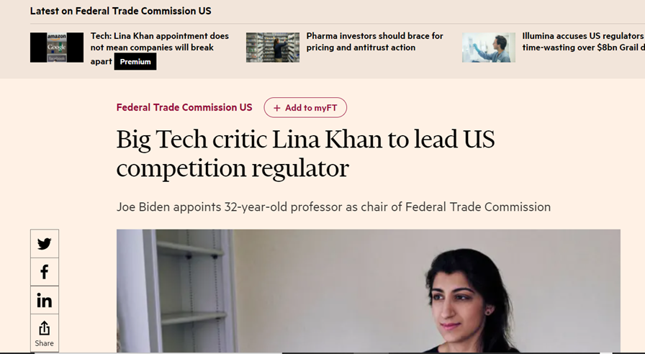

Slide 76
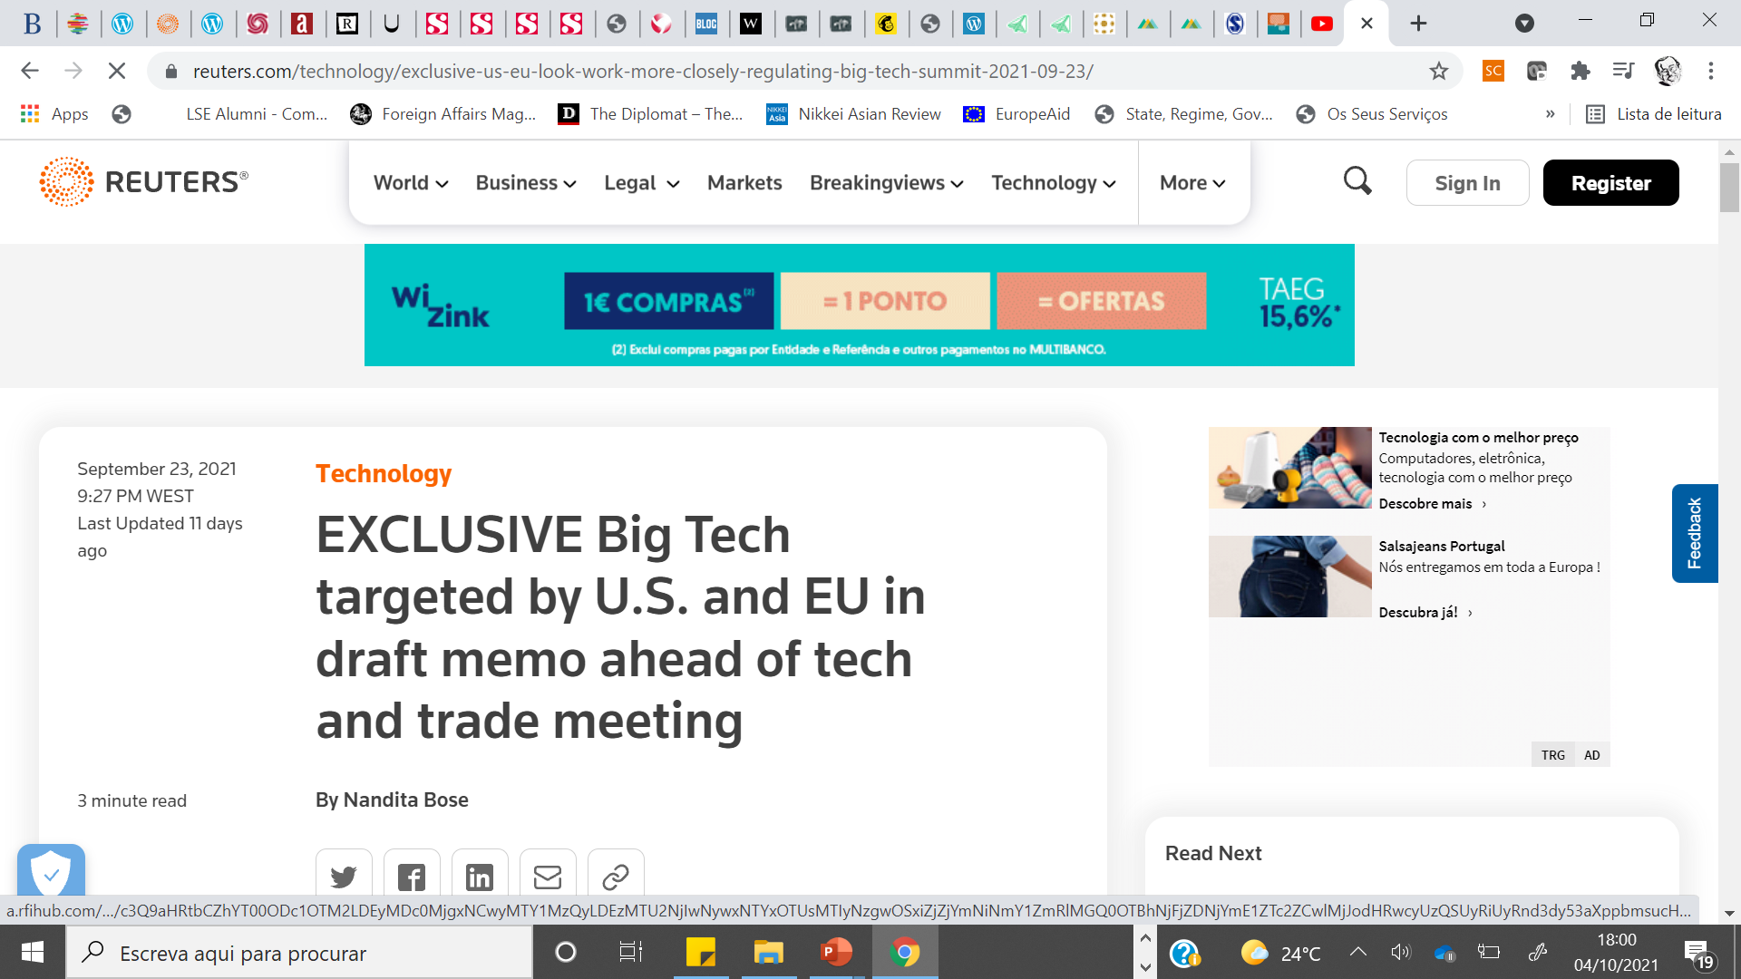

Slide 77
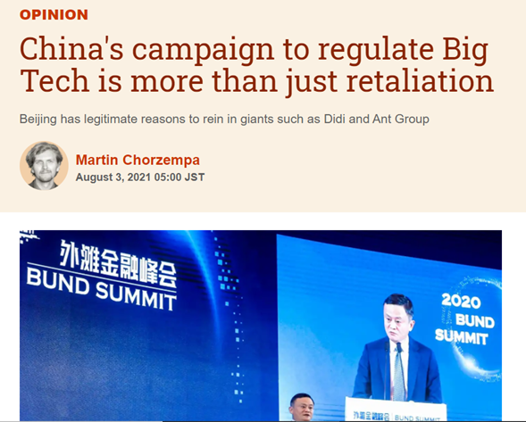

Slide 78
A GRANDE TRANSFORMAÇÃO
O PAPEL DO ESTADO COMO REGULADOR DOS IMPACTOS NEGATIVOS DO MERCADO LIVRE
“O Estado enquadrou o movimento de mercadorização da terra, do trabalho e do capital, procurando gerir os seus excessos e os conflitos daí resultantes. O Estado moderno, concentrando o poder coercivo, impondo uma política fiscal, criando um quadro para a actividade económica (por exemplo, legitimando os direitos de propriedade), promoveu a transformação das lógicas de organização social contestando organizações precedentes”

Slide 79
A GRANDE TRANSFORMAÇÃO
-» Para Polanyi, foi o Estado que construiu o sistema de mercado livre – o mercado é uma construção;
-» Logo se é o Estado que constrói esse sistema de mercado livre, também o pode e deve regular e domar;
-» Polanyi propõe a expansão do Estado quer a nível interno quer a nível internacional como solução para mitigar/reduzir os impactos/efeitos deste Capitalismo com os governos a desempenhar um papel de actor forte na mediação entre economias nacionais e internacionais (globalização)

